Slide 1
Выездное заседание Рабочей группы депутатов Государственной Думы ФС РФ «По поддержке региональных производителей и поставщиков» на тему «Качество товаров – от производителя до потребителя» на площадке БИЛЛА РОССИЯ (Москва, Новочеркасский бульвар, д.41, корп.4; Центральный офис BILLA, конференц-зал БИЛЛА) 11 октября 2013 года

Slide 2
«Качество товаров – от производителя до потребителя»
Вопросы, включенные в повестку заседания:
Контроль качества товаров в ритейле;
Пути взаимовыгодного сотрудничества и создание долгосрочных партнерств с производителями;
Роль государства во взаимоотношениях производителей и торговых сетей;
Эффективное развитие инфраструктуры продовольственного рынка города Москвы и Московской области;
Проблема дефицита кадров в ритейле;
Экспансия сетевой розницы в регионы;

Slide 3
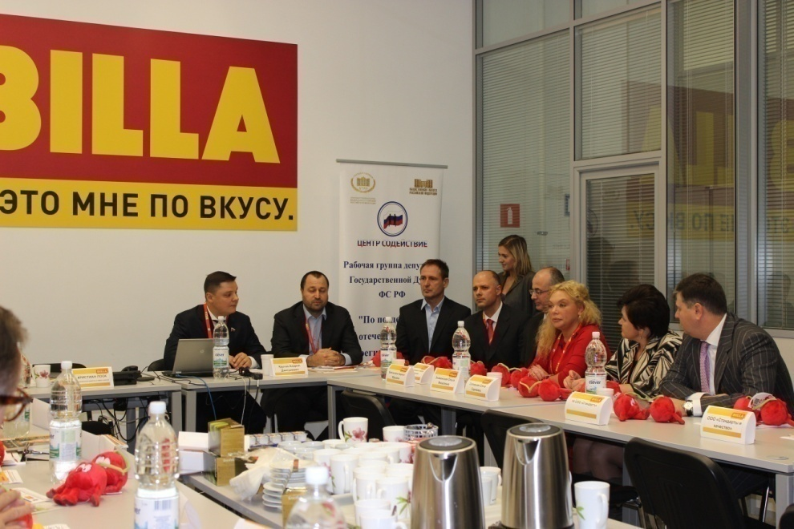
Модераторы:
Крутов Андрей Дмитриевич, Председатель Рабочей группы, депутат ГД ФС РФ;
Воронин Геннадий Петрович, Председатель комитета ТПП РФ по качеству, Президент Всероссийской организации качества;
Бойко Сачански, Операционный директор в сфере продаж БИЛЛА;
Кристиан Лоок, Операционный директор в сфере закупок БИЛЛА;
Ольга Знаменская, Председатель Экспертного совета Рабочей группы, Ответственный секретарь;

Slide 4
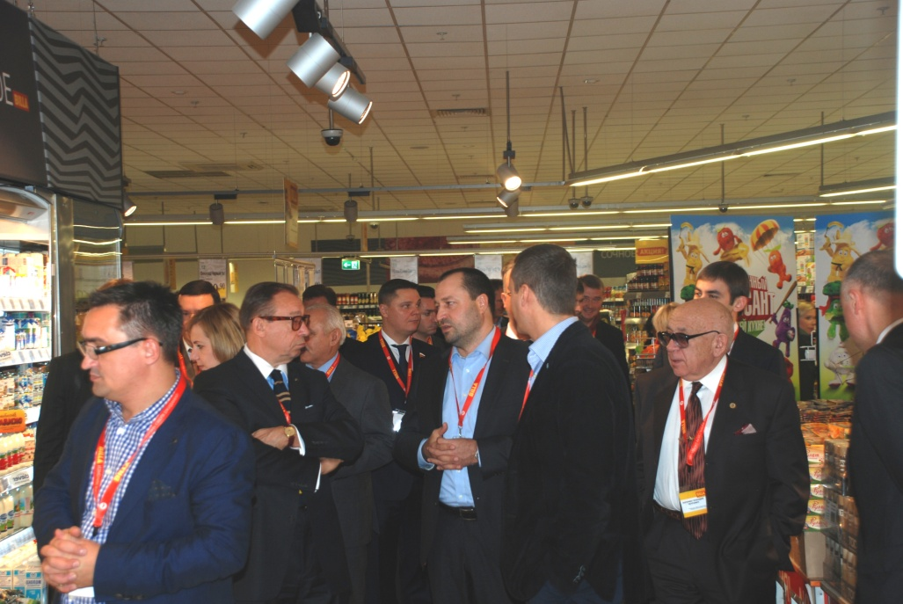
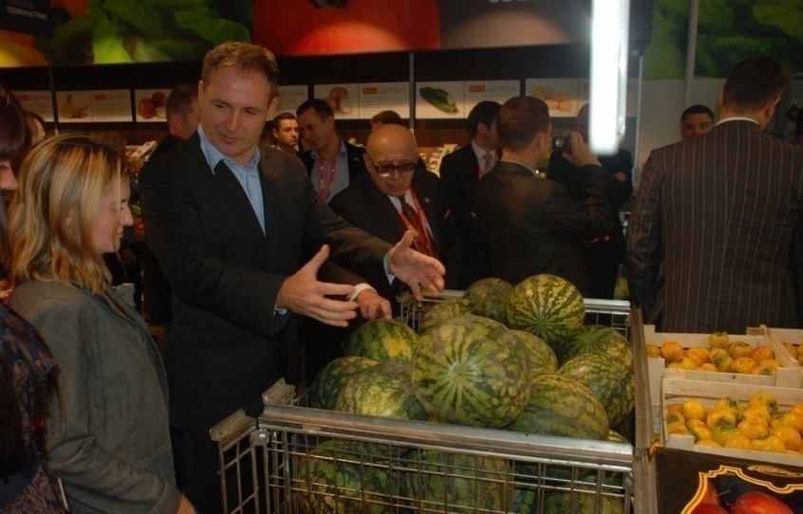
I часть выездного заседания
Экскурсия по торговому залу супермаркета, вопросы руководству торговой сети – стандартная процедура знакомства с ритейлом

Slide 5
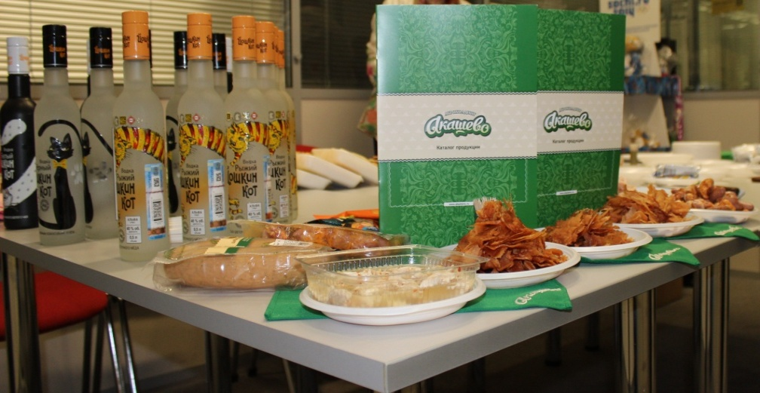
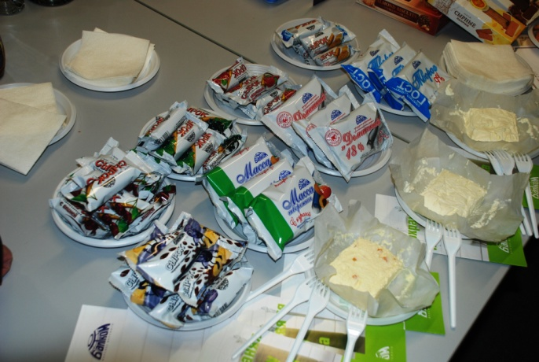
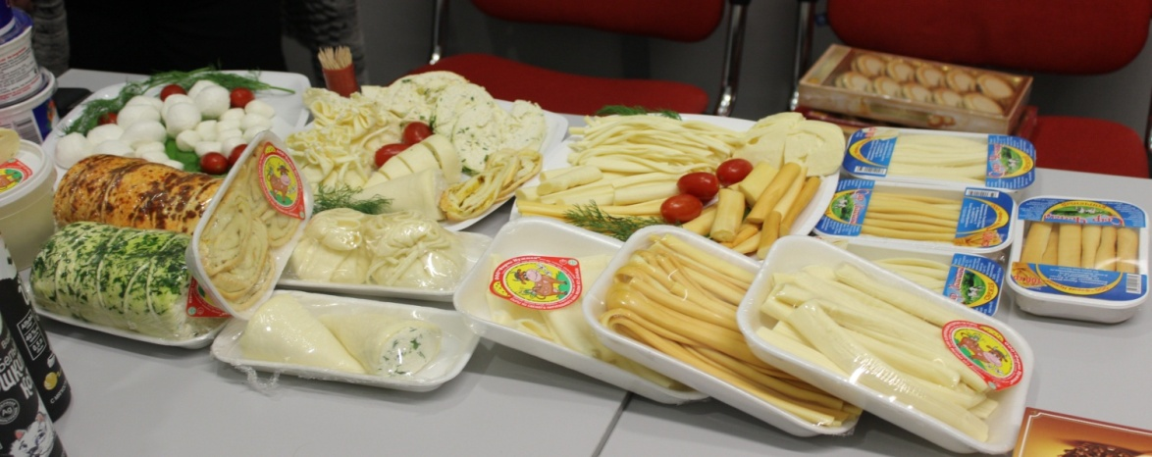
Дегустация продукции производителей- экспертов Рабочей группы

Slide 6
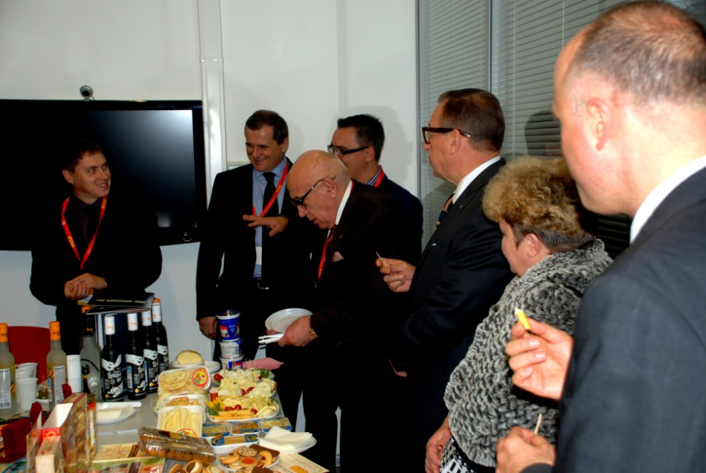
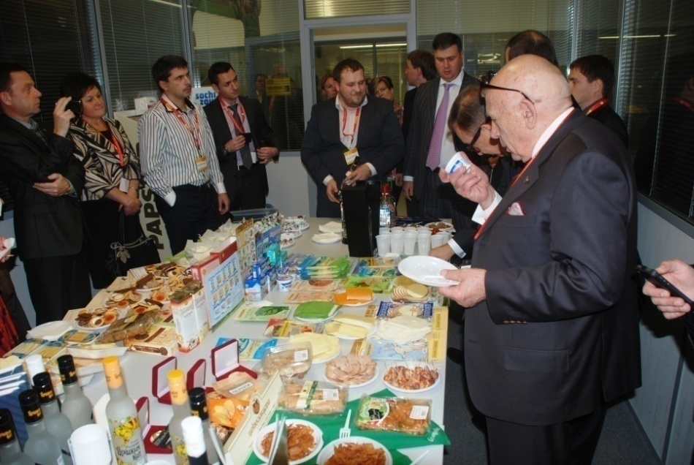
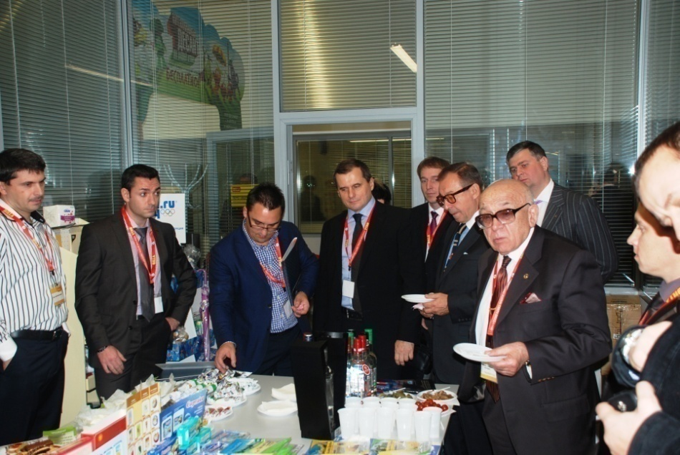

Slide 7
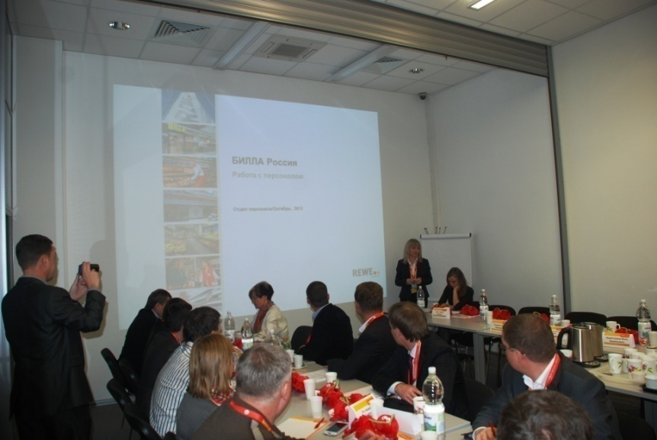
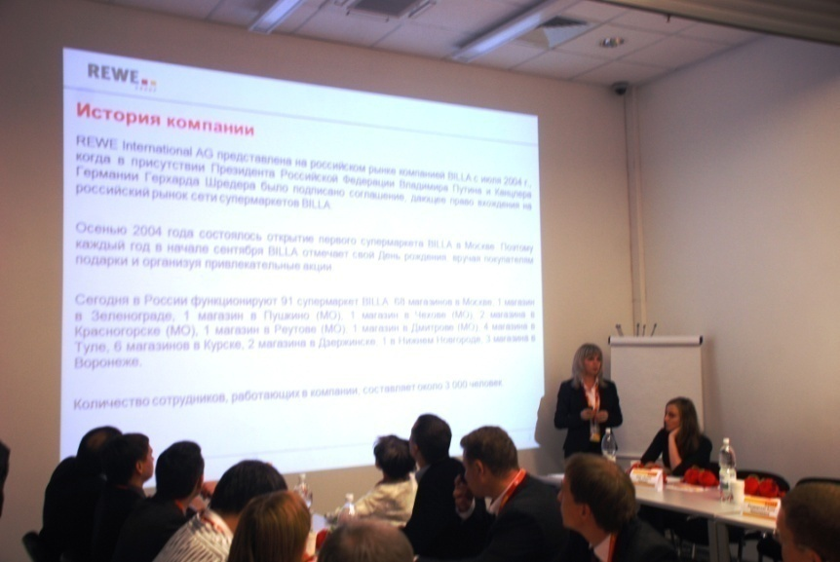
II часть. Выступления представителей БИЛЛА
Анна Бобринская, HR менеджер БИЛЛА, на тему «Работа с персоналом в ритейле»;
Римма Тараканова, Специалист по контролю качества БИЛЛА, на тему «Система качества БИЛЛА»;
Кристина Родина, руководитель отдела закупок БИЛЛА, на тему «Памятка поставщика БИЛЛА»;

Slide 8
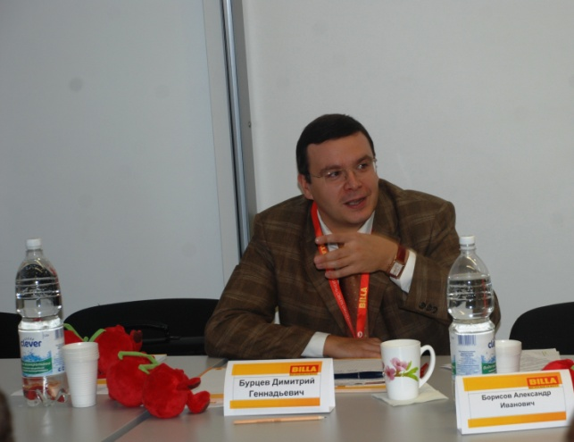
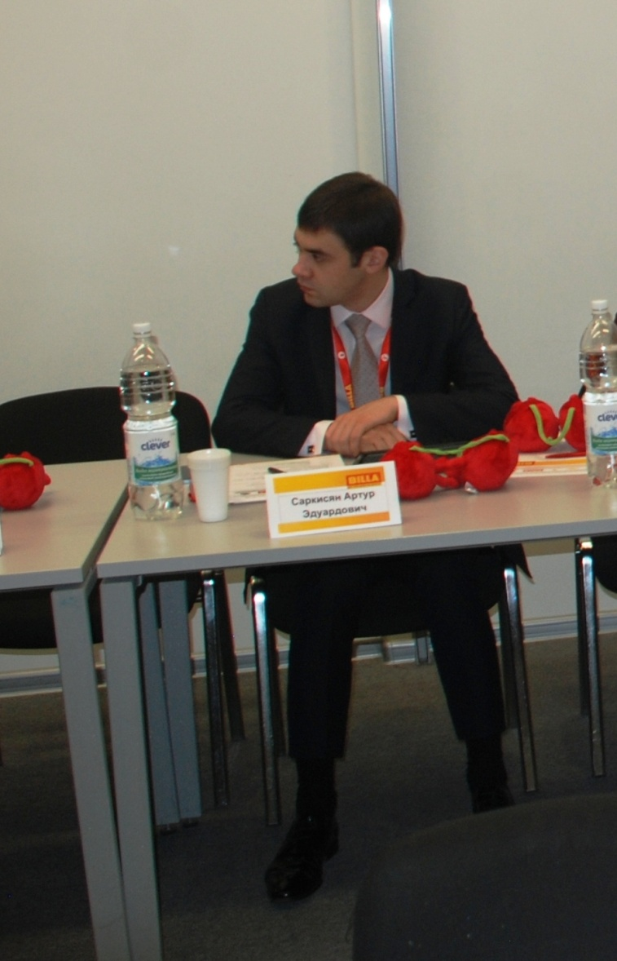
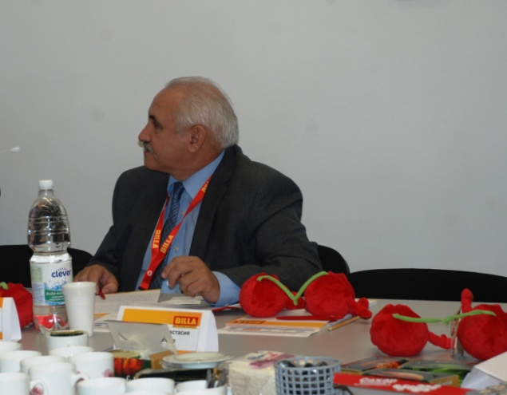
Димитрий Бурцев, заместитель Начальника Управления государственной политики в сфере регулирования алкогольного рынка Росалкогольрегулирования
Виль Ардисламов, заместитель Директора Департамента государственного регулирования внутренней торговли Министерства промышленности и торговли РФ
Артур Саркисян, Управление развития инфраструктуры розничной торговли и услуг Департамента торговли и услуг г. Москвы

Slide 9
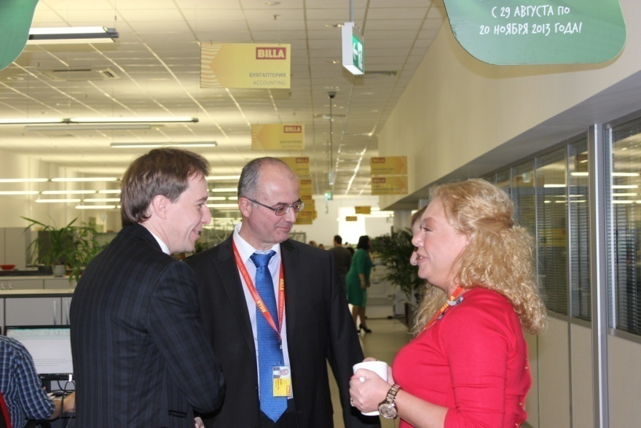
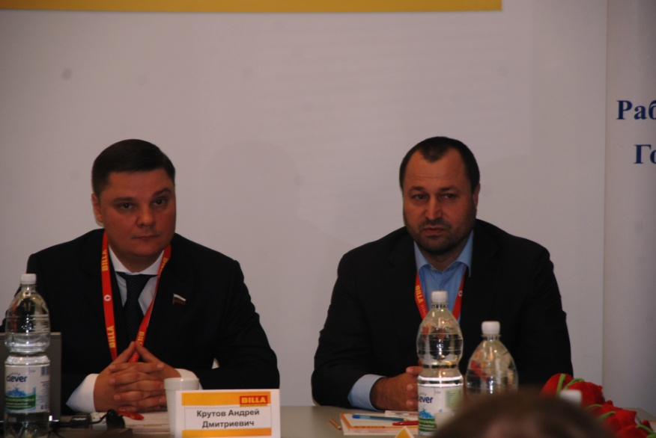
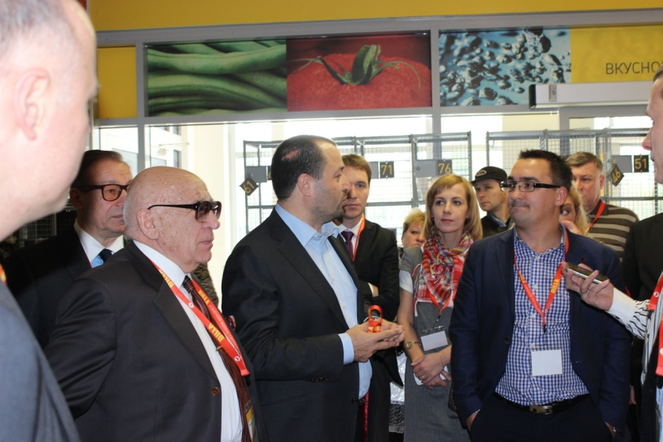
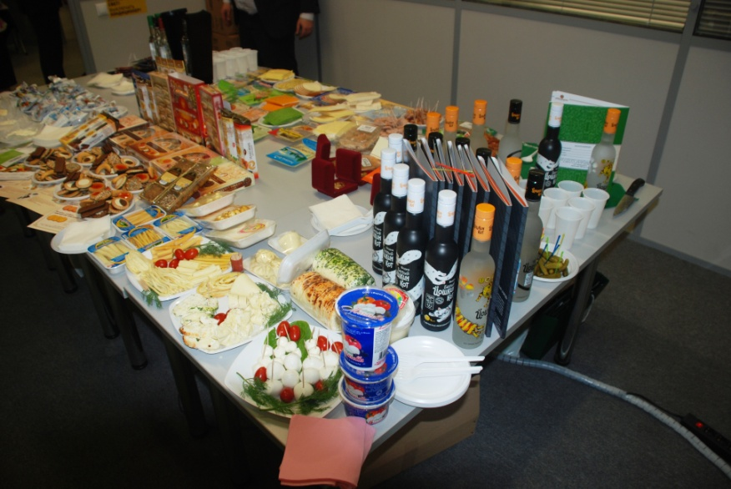

Slide 10
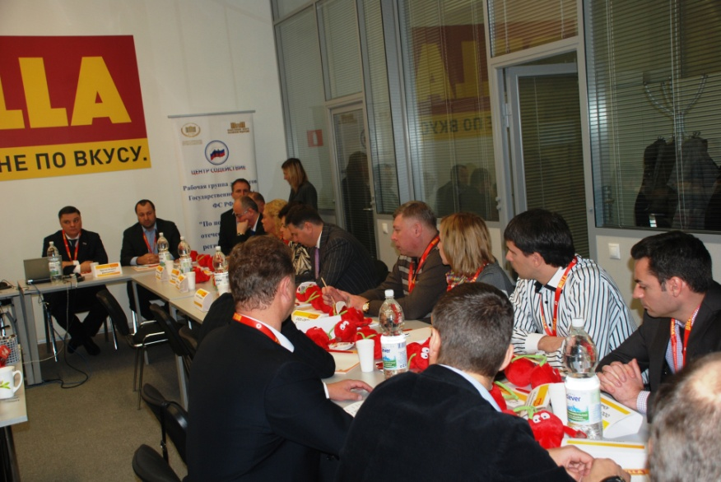
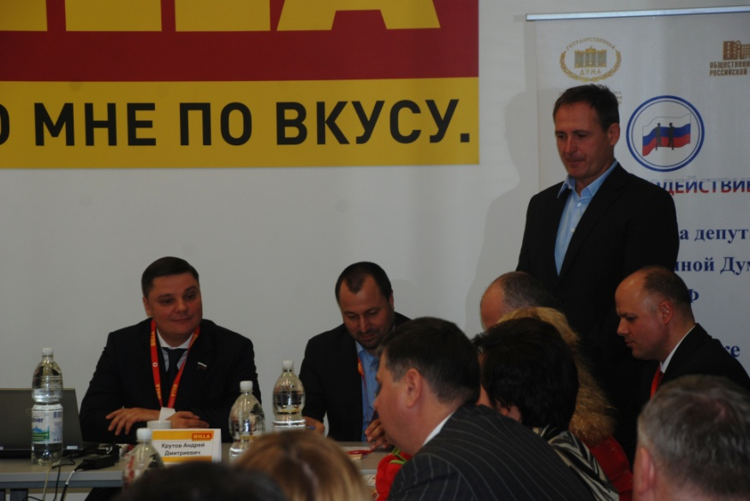
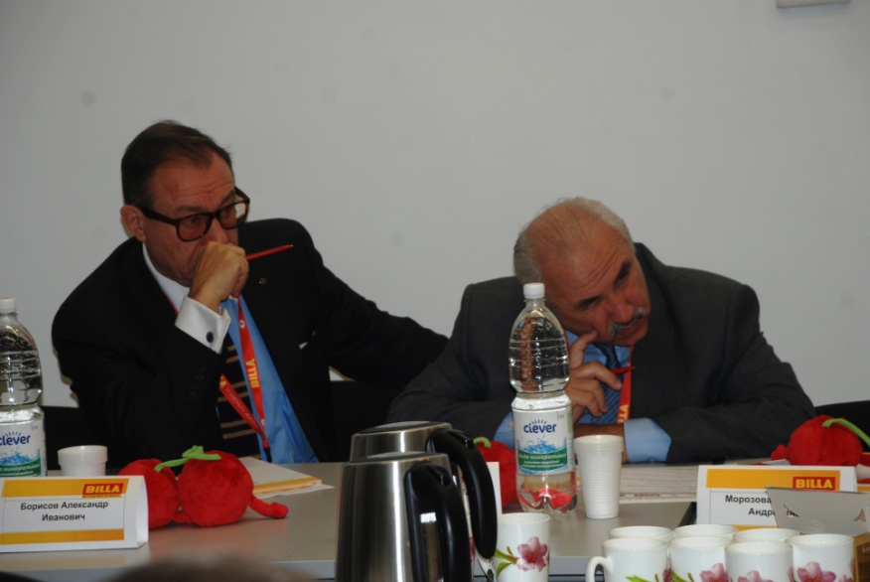
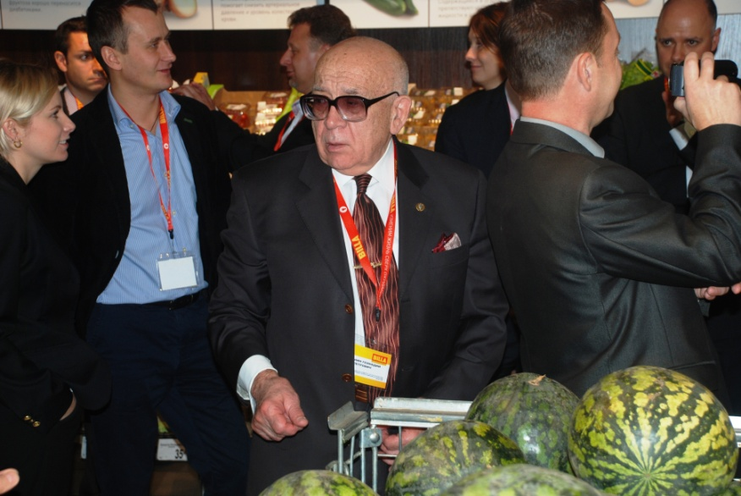

Slide 11
Руководство Рабочей группы
Председатель Рабочей группы, депутат Государственной Думы ФС РФ Андрей Дмитриевич Крутов
Ответственный секретарь Рабочей группы Ольга Яковлевна Знаменская (znamy.duma@gmail.com)
Председатель оргкомитета Рабочей группы Александр Николаевич Фомичев (fomichev.duma@gmail.com)

